Slide 1
Sınırda Karbon Düzenleme Mekanizması (CBAM)
Geçiş Süreci
Doç. Dr. Hakan Vargün

Slide 2
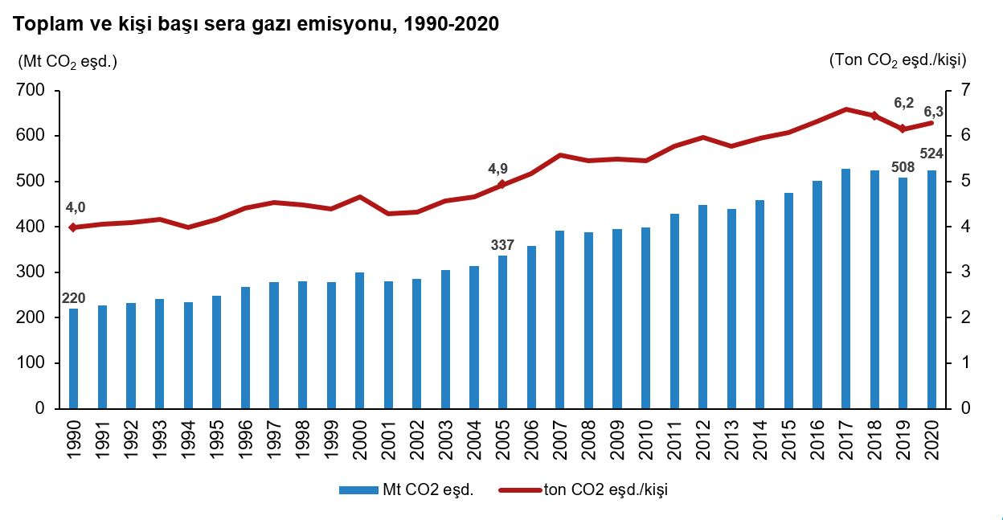
Sera Gazı Emisyon İstatistikleri, 1990-2020
TUİK, 30 Mart 2022

Slide 3
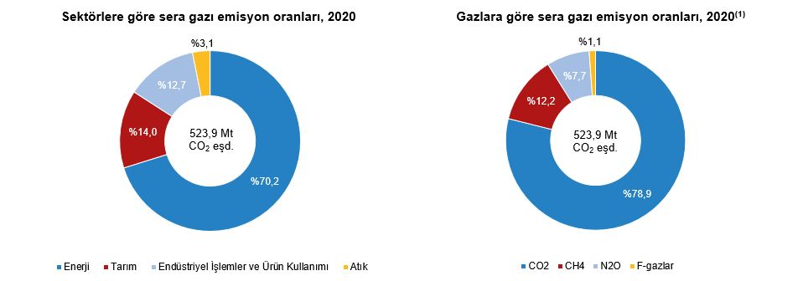
Sektörlere Göre Sera Gazı Emisyonları
TUİK, 30 Mart 2022

Slide 4
Fit for 55 Mevzuat Paketi
AB Emisyon Ticaret Sistemi
(ETS)
Fit for 55 mevzuat paketi için hazırlık, AB Komisyonu'nun mevcut yasaları 2030 ve 2050 hedefleri ile uyumlu hale getirmek için AB iklim, enerji ve ulaşımla ilgili mevzuatını gözden geçirme önerisidir.
Paket, adil, rekabetçi ve yeşil bir geçiş sağlamaya yönelik 13 birbirine bağlı tekliften oluşmakta ve bu politika aşağıdakiler arasında bir dengedir:
Fiyatlandırma
Hedefler
Standartlar
Destek tedbirleri
.
Arazi Kullanımı, Arazi Kullanım Değişikliği ve Orman Yönetmeliği
Sınırda Karbon Düzenlemesi Mekanizması
(CBAM)
Binaların Enerji Performansı Direktifi
Enerji Vergilendirme Direktifi
Hidrojen ve Gaz Dekarbonizasyon Paketi
AB Orman Stratejisi
Emek Paylaşımı Yönetmeliği
Sosyal İklim Fonu
Fit for 55
Enerji Verimliliği Direktifi
FuelEU Denizcilik Girişimi
Yenilenebilir Enerji Direktifi
Verimli ve Yeşil Mobilite Paketi
Alternatif Yakıtlar Altyapı Yönetmeliği
Enerji Sektöründe Metan Emisyonlarının Azaltılması Yönetmeliği
Kilit
Destekleyici tedbirler
Taşıma ve araçlar için alternatif yakıtlar için kurallar CO2 performansı
Karbon fiyatlandırma tedbirleri
Enerji kullanımı hedefleri
RefuelEU Havacılık Girişimi
Otomobiller ve kamyonetler için CO2 emisyon standartları
Paketin ikinci bölümü
Arazi kullanımı ve tarım hedefleri
Sources: European Commission; Fit for 55

Slide 5
Mevzuat ve vergi görünümü
Düzenlemeler
Teşvikler
1
Ulusal politikalar,finansal ve finansal olmayan yönetmelikler
Finansal
Sübvansiyonlar
Vergi muafiyeti
Tazminatlar
Karbon salınımının azaltılması
Fiyatlandırma tedbirleri
2
Finansal
Vergiler
Harçlar
Ücretler
Finansal olmayan
Emisyon üst sınırı ve ticareti
Finansal olmayan
Fonlama
Finansman
Döngüsel ekonomi ve kaynak koruma
3
Açıklama, raporlama ve etiketleme
Malzemeler üzerinde tüketim vergisi

Slide 6
Sınırda Karbon Düzenleme Mekanizması Hedefleri
AB karbon azaltma hedeflerine katkıda bulunulması: 2030 - %55; 2050 - %0
Karbon sızıntısı riskinin azaltılması
AB işletmelerinin rekabet gücünü korumak
AB pazarında eşit bir oyun alanı sağlamak: ithalat fiyatı üretimden kaynaklanan emisyonları da dahil
Üçüncü ülkelerdeki politika yapıcıların, karbon fiyatlandırma planlarını uygulamaya teşvik edilmesi
AB'ye ihracat yapan üçüncü ülkelerdeki üreticilerin, düşük karbon teknolojilerini benimsemelerinin teşvik edilmesi

Slide 7
Global Karbon Fiyatlandırmalarına Genel Bakış
ETS
Karbon Vergisi
ETS ve Karbon Vergisi
Yerel Karbon Fiyatları
Note: Çizim yalnızca mevcut ve planlanmamış CO2 fiyat mekanizmalarını içermektedir.
Source: World Bank, State and Trends of Carbon Pricing 2022.

Slide 8
CBAM - Zaman Çizelgesi
Geçiş Dönemi
CBAM beyanı 31 Mayıs 2027 tarihinden itibaren her 31 Mayıs'ta sunulacaktır.
14 Temmuz 2021
CBAM'ye ilişkin teklif taslağı yayımlandı.
16 Mayıs 2023
CBAM Yönetmeliği, AB Resmi Gazetesinde yayımlandı.
17 Ağustos 2023
AB Dışındaki Ülkelerin Geçiş Dönemine İlişkin Uygulama Yönetmeliği yayımlandı.
1 Ekim 2023
Geçiş Döneminin başlangıcı
31 Aralık 2025
Geçiş Döneminin bitişi
1 Ocak 2026
Nihai Uygulama
-
Ödeme Yükümlülüğü
İdari Yükümlülük
AB CBAM için 1 Ekim 2023'ten 31 Aralık 2025'e kadar, yalnızca üç aylık raporlama yükümlülükleriyle birlikte bir geçiş dönemi uygulanacaktır; 2026'dan itibaren CBAM sertifikalarının satın alınması gerekecektir.
Notes:
A transitional period for CBAM will begin 1 October 2023 and extend through 2025, during which time quarterly emissions reporting will be required. Affected businesses will need to get ready to comply with new compliance and reporting requirements starting later this year and begin to assess the medium- to long-term process and cost implications.

Slide 9
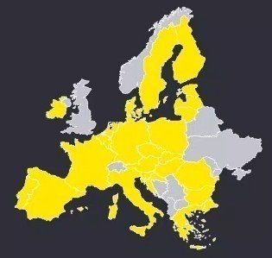
CBAM - Uygulama Kapsamı
Kapsamdaki sektörler
Coğrafik kapsam
ETS bağlantısı nedeniyle hariç tutulan ülkeler
Elektrik
Demir ve Çelik
Çimento
Alüminyum
Gübreler
Kimyasallar (Hidrojen)
İsviçre
Norveç
İzlanda
Lihtenştayn
Notes:
There are some important questions. Such as, What kind of products are covered? What is the timelime? And who are the key actors?
When we examine the CBAM regulation, we see that there are 5 product categories.
There will be a transitional period from January 2023 to January 2026. During this time, importers will only need to report imported goods and related emissions on a quarterly basis (with some costs).
There are 2 definition: embedded emissions and direct emissions:

Slide 10
Sınırda Karbon Düzenleme Mekanizması Kapsamı
CBAM Tüzüğü, Ek I’de listelenen üçüncü ülke menşeli eşyalar için geçerlidir.
Serbest dolaşıma giren mallar
Dahilde işleme rejimi kapsamındaki eşyalar
Dahilde işleme rejimine tabi tutulan eşyadan kaynaklanan geri gelen eşyalar
Dahil olmayanlar:
Yolcunun kişisel bagajında bulunan eşyalar
Sevkiyat başına değeri 150 Euro'yu aşmayan eşyalar
Belirli askeri faaliyetler kapsamında taşınan veya kullanılan eşyalar
Özel durumlar:
Hariçte işleme gümrük rejiminden kaynaklanan eşyalar
Geri getirilen eşyalar
Page 10

Slide 11
CBAM – Ürün Kapsamı
Ürün kapsamı
Çimento
2507 00 80 – Other kaolinic clays
2523 10 00 — Cement clinkers
2523 21 00 — White Portland cement, whether or not artificially colored
2523 29 00 — Other Portland cement
2523 30 00 – Aluminous cement
2523 90 00 — Other hydraulic cement
Elektrik
2716 00 00 — Electrical energy
Gübreler
2808 00 00 — Nitric acid, sulphonitric acids
2814 — Ammonia, anhydrous or in aqueous solution
2834 21 00 — Nitrates of potassium
3102 — Mineral or chemical fertilizers, nitrogenous
3105 — Mineral or chemical fertilizers containing two or three of the fertilizing elements nitrogen, phosphorus and potassium; other fertilizers; goods of this chapter in tablets or similar forms or in packages of a gross weight not exceeding 10 kg
Except:
3105 60 00 — Mineral or chemical fertilizers containing the two fertilizing elements, phosphorus and potassium
Demir ve çelik
72 — Iron and steel
Except:
7202 — Ferro-alloys
7204 — Ferrous waste and scrap; remelting scrap ingots and steel
2601 12 00 – Agglomerated iron ores and concentrates, other than roasted iron Pyrites
7301 — Sheet piling of iron or steel, whether or not drilled, punched or made from assembled elements; welded angles, shapes and sections, of iron or steel
7302 — Railway or tramway track construction material of iron or steel, the following: rails, check-rails and rack rails, switchblades, crossing frogs, point rods and other crossing pieces, sleepers (cross-ties), fish- plates, chairs, chair wedges, sole plates (base plates), rail clips, bedplates, ties and other material specialized for jointing or fixing rails
7303 00 — Tubes, pipes and hollow profiles of cast iron
7304 — Tubes, pipes and hollow profiles, seamless, of iron (other than cast iron) or steel
7305 — Other tubes and pipes (for example, welded, riveted or similarly closed), having circular cross-sections, the external diameter of which exceeds 406.4 mm of iron or steel
7306 — Other tubes, pipes and hollow profiles (for example, open seam or welded, riveted or similarly closed), of iron or steel
7307 — Tube or pipe fittings (for example, couplings, elbows, sleeves) of iron or steel
7308 — Structures (excluding prefabricated buildings of heading 9406) and parts of structures (for example, bridges and bridge-sections, lock- gates, towers, lattice masts, roofs, roofing frameworks, doors and windows and their frames and thresholds for doors, shutters, balustrades, pillars and columns), of iron or steel; plates, rods, angles, shapes, sections, tubes and the likes, prepared for use in structures of iron or steel
7309 00 — Reservoirs, tanks, vats and similar containers for any material (other than compressed or liquefied gas), of iron or steel, of a capacity exceeding 300 l, whether or not lined or heat-insulated, but not fitted with mechanical or thermal equipment
7310 — Tanks, casks, drums, cans, boxes and similar containers, for any material (other than compressed or liquefied gas), of iron or steel, of a capacity not exceeding 300 l, whether or not lined or heat-insulated, but not fitted with mechanical or thermal equipment
7311 00 — Containers for compressed or liquefied gas, of iron or steel
7318 – Screws, bolts, nuts, coach screws, screw hooks, rivets, cotters, cotter pins, washers (including spring washers) and similar articles, of iron or steel
7326 – Other articles of iron or steel
Alüminyum
7601 — Unwrought aluminum
7603 — Aluminum powders and flakes
7604 — Aluminum bars, rods and profiles
7605 — Aluminum wire
7606 — Aluminum plates, sheets and strip of thickness exceeding 0.2 mm
7607 — Aluminum foil (whether or not printed or backed with paper, paperboard, plastics or similar backing materials) of thickness (excluding any backing) not exceeding 0.2 mm
7608 — Aluminum tubes and pipes
7609 00 00 — Aluminum tube or pipe fittings (for example, couplings, elbows, sleeves)
7610 - Aluminium structures
7611 00 00 -Aluminium reservoirs, tanks, vats and similar containers, for any material
7612 - – Aluminium casks, drums, cans, boxes and similar containers
7613 00 00 – Aluminium containers for compressed or liquefied gas
7614 – Stranded wire, cables, plaited bands and the like, of aluminium, not electrically insulated
7616 – Other articles of aluminium
Kimyasallar (Hidrojen)
2804 10 00 - Hydrogen
Notes:
No carbon tax will be applied to the goods originating from the Switzerland, Norway, Iceland and Lichtenstein. Therefore determining the country of origin in accordance with the customs rules remains very important.
Overall we can say that the importer, the origin of the goods and the CN codes are very important.
Combined Nomenclature

Slide 12
CBAM – Geçiş Dönemi Emisyon İzleme ve Raporlama Yükümlülükleri
Avrupa Komisyonu tarafından 17 Ağustos 2023 Tarihinde yayımlanan AB dışı Ülkeler Uygulama Yönetmeliği’ne göre hazırlanması gereken dokümantasyonlar:
Emisyon İzleme Metodolojisi Dokümantasyonu
- Tam şeffaflık için kullanılan veri kaynağı
- En güvenilir ve kolay emisyon izleme metodolojisi
- Kullanılan varsayım ve hesaplama yaklaşımları
-Hesaplama Tabanlı Yaklaşım
-Ölçüm Tabanlı Yaklaşım
- Etkili veri kontrol prosedürleri
- Rol, sorumluluklar, açık talimatlar
- izleme metodolojisinin uygunluğunun düzenli olarak gözden geçirilmesi
İletişim Şablonu (Excel)
- İthalat miktarı,
- Malın Kombine Nomenklatür (CN) kodu,
- Menşe ülkesi,
- Malın üretildiği tesise ilişkin firma adı ve adres bilgisi
- Üretim yöntem ve parametreleri,
- Çelik ürünleri için çelik üretim tesisi kimliği,
- İthal edilen mal ile ilgili doğrudan ve dolaylı gömülü emisyonlar
- Menşe ülkesinde ödenen karbon fiyatı

Slide 13
CBAM Geçiş Dönemi: Raporlama Kapsamı
Her Bir Eşya Türünün Toplam Miktarı
Toplam Gömülü Emisyon
Toplam Dolaylı Emisyon
Menşe ülkedeki Karbon Fiyatı
Ek parametreler
Elektrik – Mega Watt – Saat
Diğerleri – CO2 - Ton
Gömülü emisyonlar, üretim sürecinde tüketilen ilgili öncül maddelerin gömülü emisyonları da dahil olmak üzere, malların üretimi sırasında salınan emisyonlar anlamına gelir.
İlgili emisyon faktöründe tüketilen elektrik miktarı
Üçüncü ülke üreticisi tarafından sağlanacak emisyon tutarı ya da Avrupa Komisyonu tarafından yayınlanacak varsayılan emisyon tutarı
Her türlü indirim, diğer tazminat türleri dahil
İthal edilen malların türüne bağlı
Üçüncü ülkeler tarafından, malların üretimindeki emisyonlara ilişkin sağlanacak veriler
Her 1 MWh elektrik başına ton CO2 emisyonunu
ve
Diğer malların ton başına 1 ton CO2 emisyonunu ifade eder.
Page 13

Slide 14
CBAM – Maliyetleri Etkileyen Faktörler
Gerçek emisyonlar ve varsayılan değerler
'Basit mallar’ yalnızca girdi malzemeleri ve yakıtlar gerektiren bir üretim sürecinde üretilen ve sıfır gömülü emisyona sahip mallar
‘Karmaşık mallar’ üretim sürecinde diğer basit malların girdisini gerektiren mallar
Emisyonlar doğrulanamazsa, teslim edilecek CBAM sertifikalarının sayısı varsayılan değerler kullanılarak belirlenecektir.
Bir CBAM sertifikası, bir ithalatçı tarafından ithal edilen mallara gömülü bir ton CO2 veya eşdeğeri sera gazı emisyonuna karşılık gelecektir. Genel ilke, teslim edilen CBAM sertifikalarının sayısının ithal edilen malların toplam gömülü emisyonlarına eşit olması gerektiğidir.
Notes:
There are some important questions. Such as, What kind of products are covered? What is the timelime? And who are the key actors?
When we examine the CBAM regulation, we see that there are 5 product categories.
There will be a transitional period from January 2023 to January 2026. During this time, importers will only need to report imported goods and related emissions on a quarterly basis (with some costs).
There are 2 definition: embedded emissions and direct emissions:

Slide 15
CBAM hesaplaması için basitleştirilmiş bir örnek;
Varsayım: 1 ton başına 510 EURO değerinde 1.000 ton çelik
x
x CBAM sertifikasının fiyatı
-
İthal üründe gömülü emisyonlar
(Kilogram başına emisyon yoğunluğu)
İthal edilen ürünün gerçek ağırlığı
Kaynakta ödenen karbon fiyatı
1 ton çelik başına 1,85 t emisyon varsayımı
Gemiye gelen 1.000 ton çelik
EU-A sertifikası başına 80 EURO
Kaynakta karbon ödemesi yok
Çelik alım fiyatı EURO 510.000
+ CBAM Sertifikaları EURO 148.000

Slide 16
CBAM Sertifikaları
İthalatçılar, ithal edilen mallarda bulunan her bir ton CO2 emisyonuna karşılık gelen CBAM sertifikalarını almak zorunda olacaklardır.
Karbon fiyatı, AB Komisyonu tarafından hesaplanacaktır.
CBAM sertifikaları satılabilir, teslim edilebilir, yeniden satın alınabilir ve iptal edilebilir.
Yetkili beyan sahibi, bir önceki takvim yılına ait CBAM sertifikalarını her yıl 31 Mayıs tarihine kadar teslim edecektir.
CBAM beyannameleri her yıl 31 Mayıs tarihine kadar verilmelidir.
Page 16

Slide 17
CBAM Uyumsuzluklar
CBAM sertifikalarının teslim edilmemesi veya uygun olmayan bir avantaj elde etmek için yanlış bilgi verilmesi halinde ceza uygulanır.
Yetkili CBAM beyan sahibi yetkisi olmadan mal ithal edilmesi durumunda, verilmeyen sertifika değerinin 3-5 katı kadar ceza uygulanabilir.
Aşağıdaki durumlarda ceza uygulanacaktır.
Beyan sahibinin, CBAM raporu sunma yükümlülüğüne uymak için gerekli adımları atmamış olması veya
Beyan sahibinin, CBAM raporunu yükümlülüklere uyacak şekilde düzeltmek için gerekli adımları atmamış olması
Geçiş dönemi: Raporlanmayan her bir ton emisyon için ceza miktarı 10 ila 50 Euro arasında olacaktır.
Page 17

Slide 18
Sınırda Karbon Vergisi Mekanizmasının Türkiye’ye Etkileri:
Vergi ve mevzuat bakış açısı

Slide 19
Türkiye’de Sürdürülebilirliğin Yapıtaşları
2021
2022
2023
2024
2030
2053
Tem
Ekim
Şub
Haz
Yeşil Mutabakat Eylem Planı
9 Ana Başlık
32 Hedef
81 Eylem Planı
Konya İklim Zirvesi
217 Aktiviteden 76’sı yüksek öncelikli
İklim Değişikliği Hakkında Taslak Kanun
Karbon Vergisi
01.10.2023-31.12.2025 Geçiş Dönemi
ETS
Emisyon Ticaret Sistemi başlangıç tarihi hedefi
Sera Gazı Emisyonlarını %21 Azaltma
Net 0 Emisyon Hedefi
Paris Anlaşması İmzalandı
Türkiye Cumhuriyeti Çevre, Şehircilik ve İklim Değişikliği Bakanlığı
Sürdürülebirlik Raporlama Standartları
Kamu Gözetimi, Muhasebe ve Denetim Standartları Kurumu

Slide 20
Yeşil Mutabakat Eylem Planı
Eylem Planı’nın Vergi ve Teşvik Bazında Önemli Noktaları:
Sınırda karbon düzenlemesi ve bu çerçevede atılacak adımlar.
Ulusal teşvik sisteminin, Avrupa teşvik örnekleri ve AB Devlet Yardımları kapsamındaki güncellemeler doğrultusunda değerlendirilmesi
Teşvik Uygulamalarındaki Yansımalar
Mevcut veya yeni kurulacak tesislerin katı, sıvı veya gaz gibi atıklarının temizlenmesine veya yok edilmesine yönelik yatırımların desteklenmesi
Çevre lisansına sahip yatırımların öncelikli yatırım olarak desteklenmesi
Belirli oranda enerji tasarrufu sağlayan enerji verimliliğine yönelik yatırımların öncelikli yatırım olarak desteklenmesi

Slide 21
İklim Değişikliği Hakkında Taslak Kanun Emisyon Ticaret Sistemi
Yaklaşık 30 % (2020)
Yaklaşık 70 % (2020)
€
CO2
Taslak İklim Kanunu’ndaki Tanımlar
Sera gazı emisyon tahsisatları transfer edilebilen kaydileştirilmiş bir borsa enstrümanı olarak tanımlanmıştır.
Borsa İstanbul A.Ş. ETS enstrümanın operasyonları hakkında yetkili olacaktır.
Gönüllü Karbon Piyasası: Karbon kredilerinin alım satımının yapıldığı piyasa
Karbon kredisi: Sera gazı emisyonlarının azaltım, giderim veya tutma faaliyetlerinin bağımsız kuruluşlar tarafından doğrulanması ve standart kuruluşu tarafından belgelendirilmesi sonucu elde edilen ve bir ton karbondioksit eşdeğeri cinsinden ifade edilen kredi
Ücretsiz Tahsisat
(AB’deki Enerji verimliliği en yüksek tesislerin 10%’u)
CO2 sertifikalarının açık arttırması
Emisyon fazlası
Satılır
Açık karşılanır
Emisyon limiti (her yıl düşmektedir)
Toplam kullanılan miktar
Toplam kullanılan miktar
Tesis 1
Tesis 2

Slide 22
İklim Değişikliği Hakkında Taslak Kanunu- Vergisel Konu ve Sorular
Tahsisatların ETS ile satışa konu edilmesi işleminin (Kanun’da tahsisatların sermaye piyasası aracı olarak tanımlanması ve faaliyetlerin BİST tarafından yerine getirileceği göz önünde bulundurulduğunda) mevcut Katma Değer Vergisi Kanunu (madde 17/4-g: “Türkiye'de kurulu borsalarda işlem gören sermaye piyasası araçları teslimi”) kapsamında katma değer vergisinden istisna olacak mı?
Söz konusu istisna maddesinin Katma Değer Vergisi uygulamalarında kısmi istisna olarak nitelendirilmesi dolayısıyla, yüklenilen katma değer vergilerinin indirimi konusunda düzenleme yapılacak mı?

Slide 23
İklim Değişikliği Hakkında Taslak Kanunu- Vergisel Konu ve Sorular
Madde 10
«Ulusal karbon kredilendirme sisteminden ihraç edilen karbon kredilerini, Emisyon Ticaret Sistemi kapsamında dahil olup olmadığına bakılmaksızın gönüllü olarak gerçekleştirilmesi planlanan iklim hedefleri için kullanan işletmeler 21/06/2006 tarihli ve 5520 sayılı Kurumlar Vergisi Kanunu kapsamında kurumlar vergisinden binde iki oranında muaftır.»
Vergi muafiyetinin kapsamının ve şartlarının mükellefler arasında herhangi bir eşitsizliğe veya idare ile mükellefler arasında uyuşmazlığa sebebiyet vermeyecek şekilde belirlenmesi için Maliye Bakanlığı’na yetki verilebilir.

Slide 24
İklim Değişikliği Hakkında Taslak Kanunu- Vergisel Konu ve Sorular
Kanun Taslağı’na yatırımcıların, emisyon gazı emisyonlarının azaltılması amacı ile yapacakları yatırımların, 2012/3305 sayılı Yatırımlarda Devlet Yardımları Hakkında Karar’ın 17. maddesi kapsamına alınması ve öncelikli yatırımlar olarak teşviklerden yararlandırılması yönünde bir madde eklenmesi

Slide 25
İklim Değişikliği Hakkında Taslak Kanun – Denetim ve Cezalar
Denetim ve Cezalar
Denetim ve cezalar idari ve adli olarak ikiye ayrılıyor. Bazı cezalar ilgili Bakanlık tarafından uygulanıyorken, bazıları Sermaye Piyasası Kurulu tarafından uygulanıyor.
Yetkililere yanlış veya yanıltıcı bildirimde bulunanlara 5237 sayılı Türk Ceza Kanununda belirtilen sahtecilik suçundan adli işlem uygulanacaktır.

Slide 26
Taslak İklim Kanunu- İdari Nitelikteki Yaptırımlar
Sera gazı emisyonu izleme planını sunmayan / güncellemeyenlere 200 bin TL
Doğrulanmış sera gazı emisyonu raporunu süresi içerisinde sunmayanlara 300 bin TL
Ozon tabakasını incelten maddeleri üreten, işleyen, ithal ve ihraç / piyasaya arz 700 bin TL
Taşıyan, bakım, onarım ve servis amaçlı hizmet veren gerçek ve tüzel kişilere 100 bin TL
Bildirim ve raporları veri tabanına süresi içerisinde girmeyen / güncellemeyenlere 100 bin TL
Florlu sera gazlarını kullanan, ticaretini yapan ve piyasaya arz edenlere 700 bin TL
Hidroflorokarbonlar kotasız ve kotayı aşan miktarlarda ithal edenlere 700 bin TL
Florlu sera gazları içeren kapların ve ürün/ekipman etiketlenmesi hükümlerine uymayanlara 100 bin TL
Bildirim ve raporları veri tabanına süresi içerisinde girmeyen / güncellemeyenlere 100 bin TL
Florlu sera gazı içeren / ilgili ekipmana müdahale eden gerçek ve tüzel kişilere 100 bin TL

Slide 27
Vergisel Sürdürülebilirlik Yolculuğu
Vergisel Sürdürülebilirlik Yolculuğu
Sürdürülebilirliğin kültüre, ödüllere ve organizasyona dahil edilmesi
Vergisel yetkinlik ve fonksiyonların tasarlanması
CBAM’in gelir ve operasyonlar üzerindeki etkisinin hesaplanması ve uygun önlemlerin planlanması
Uluslararası rekabet gücünün değerlendirilmesi
Strateji
Işgücü
Yönetimi
Tedarik Zinciri Dekarbonizasyonu
Raporlama
Teşvikler
AB’ye ihraç edilen malların gümrük tarife numarasını ve menşe ülkesini belirlenmesi/doğrulanması
Üretilen ürünlerdeki toplam gömülü emisyon miktarını hesaplanması Emisyon azalım grafiklerinin ve azaltmaya yönelik opsiyonların değerlendirilmesi
Tedarik zincirini değerlendirmek: alternatif hammadde kaynaklarını, yakıtları, malzemeleri, teknolojileri ve süreçleri değerlendirmek CBAM’in takibine yönelik işletim sisteminin yeniden yapılandırılması
Sürdürülebilirlikle ilgili olası teşviklerin takip edilmesi
Page 27

Slide 28
Sorularınız

